Slide 1
校慶創意繞場規則說明
主講人：夏綠荷 教授

Slide 2
創意繞場競賽重點
比賽內容：
創意繞場競賽，內容可為隊呼，隊歌表演，或是行進帶動唱演出皆可，服裝打扮不設限，可與樂活精神結合，發揮新新人類的創意巧思。
參賽人數24人至28人為限，每名選手只能參加一隊。
表演時請派員給音控手勢便開始計時。
以系學會(可招募同系所學生)及進修部學生為競賽單位。

Slide 3
時間 & 限制
止使用危險物品與破壞場地的表演道具，例如：炮竹、煙火、氫氣球等危險道具；鞭炮、碎紙花、粉末等破壞場地道具，違者取消比賽資格。
表演時間以1分15秒為上限，逾時1秒至5秒扣總分2分；6秒以上扣總分3分。
報名日期：112年10月2日(一)至10月27日(五)下午5：00止(重要-報名填寫參賽選手mail便於通知驗收與預演訊息，不建議mail填寫同一人這樣那一人會收到28封信件)

Slide 4
評分標準
創意表現【30％】
  表演內容的獨特創新表現。
團隊精神【30％】
  團隊默契、表情、精神、帶動全場的氣氛及活力
動作表現【30％】
  肢體律動、隊形動線變化、繞場的動感與完整性。
造型效果【10％】
  著有「創意」之裝扮 (服裝)，搭配口號標語、彩球、扇子或其他創意道具。

Slide 5
扣分項目:
本表演活動至多1分15秒為上限，逾時1秒至5秒扣總分2分；6秒以上扣總分3分。
參賽隊伍演出節目中，如有安排吉祥物、道具般移等工作人員，列入參賽人員，人數如低於23人(含23人)，將直接判定演出分數未達80分無法領取獎助金。

Slide 6
重要提醒:
表演後，由評審老師評審結果後，演出分數未達80分以上無法領取獎助金。
創意繞場16系驗收時間:112年11月22日(三)17時10分驗收地點:鹿鳴台1樓川堂前方操場。
110年本校校慶創意繞場影片參考: https://youtu.be/FWF1jsML32c
111年本校校慶創意繞場影片參考:
https://youtu.be/aMVU4wV9H78

Slide 7
活動服務時數
學生參與驗收、預演及自行排練之時數，認列6小時為活動服務時數(111學年度起入學日四技學生-社會接軌自主學習)，賽後由系會長彙整學生名單電子檔(新生請一個檔案、在校生一個檔案)提供本室上傳 (超出之練習時數及活動當日時數，則依評審結果領取體育獎助金，故不列入活動服務時數計算範圍)。

Slide 8
獎勵表:
次 | 名次 | 獎金 | 經費來源
1 | 第一名 | 30,000 | 體育績優獎助學金
2 | 第二名 | 20,000
3 | 第三名 | 15,000
4 | 佳作2組 | 各10,000
5 | 演出分數達80分以上 | 各5,000
合計 |  | 145,000

Slide 9
詢問
若對112年校慶報名有任何疑問，請於上班時間1300-2100來電：04-23924505轉5621洽詢曾小姐或可寫mail詢問：gigiping@ncut.edu.tw、活動組官方LINE ID: @vrd4668d
報名參加繞場(會長)對於競賽規程或編舞等問題，可mail夏老師詢問：luho@ncut.edu.tw

Slide 10
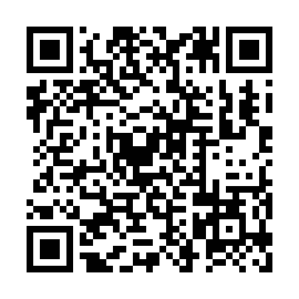
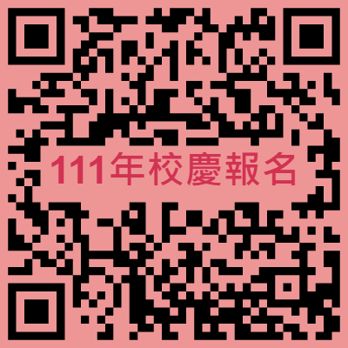
國立勤益科技大學QR CODE
活動組官方LIND
ID: @vrd4668d
校慶報名網站
~ 歡迎報名 ~

